Slide 1
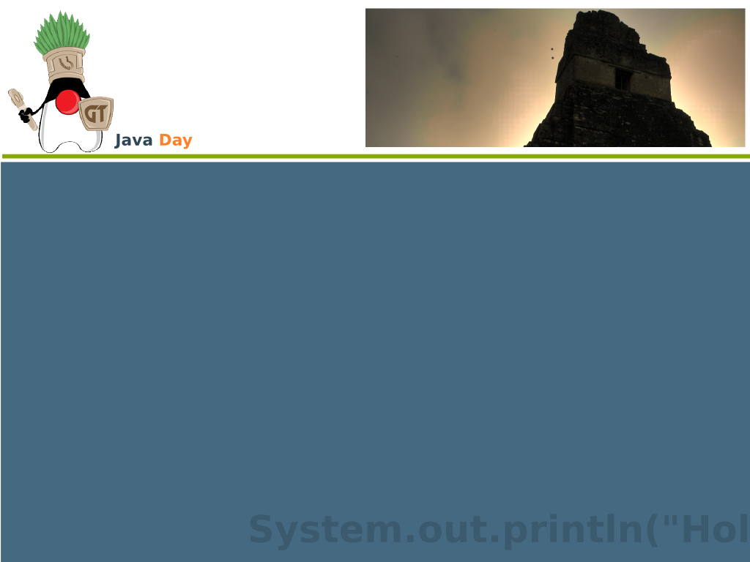
Introducción a Struts
Juan René Simón Robles
Analista y Desarrollador
Ingeniero en Ciencias y Sistemas, MBA
juanrene.simon@gmail.com

Slide 2
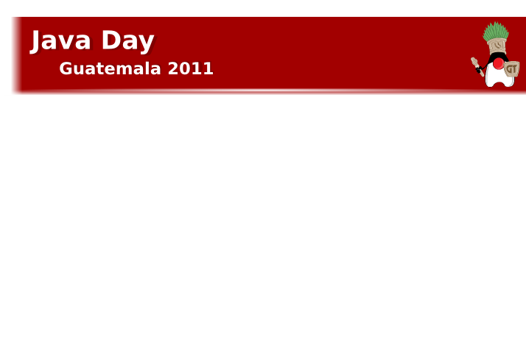
TITULO
Apache Struts

Slide 3
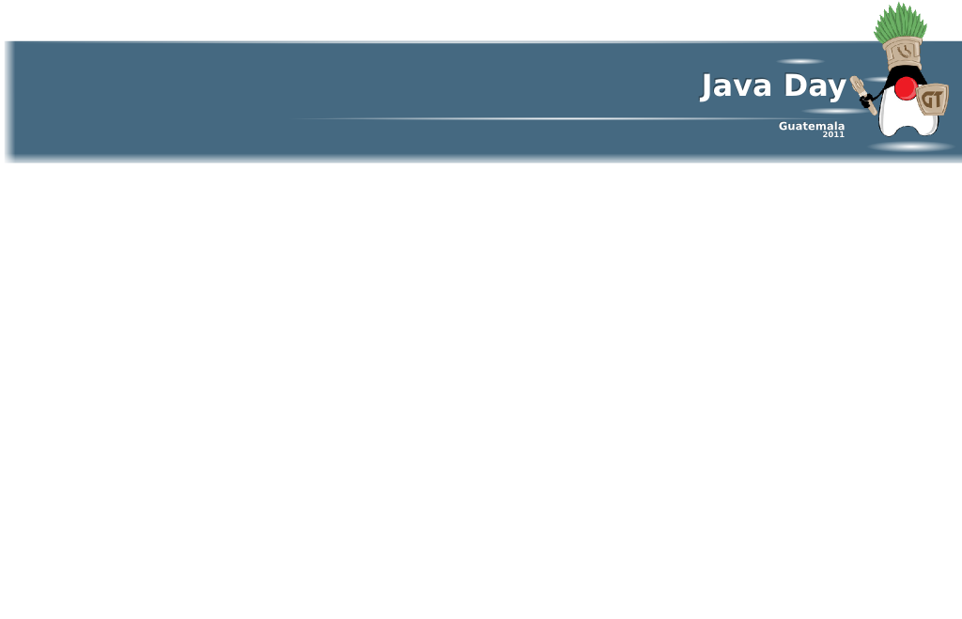
Apache Struts
El framework de Apache Struts es una solución libre open-source para crear aplicaciones Web en Java.

Slide 4
Apache Struts
Las aplicaciones Web difieren de los sitios convencionales en que las aplicaciones Web pueden crear contenido dinámicamente.
Muchos sitios entregan solamente páginas estáticas.
Una aplicación Web puede interactuar con bases de datos y procesos con lógica de negocios para personalizar una respuesta.

Slide 5
Apache Struts
Las aplicaciones Web basadas en JSPs a veces combinan código de base de datos, código de diseño de la página y código para el flujo de control de la aplicación.
En la práctica encontramos que a menos que estos estén separados, en las aplicaciones grandes, el mantenimiento puede llegar a ser difícil.

Slide 6
Apache Struts
Una forma para separar lo antes mencionado en una aplicación de software es usar la arquitectura Modelo-Vista-Controlador (MVC = Model-View-Controller).
El modelo representa el negocio o código de base de datos.
La vista representa el código del diseño de la página.

Slide 7
Apache Struts
Y el controlador representa el código para la navegación en la aplicación.
El Framework de Struts esta diseñado para ayudar a los desarrolladores a crear aplicaciones Web que utilizan una arquitectura MVC.

Slide 8
Apache Struts
El framework provee tres componentes clave:
  Un manejador de peticiones “request” provisto por el desarrollador de la aplicación que es mapeado a un URI estándar.
  Un manejador de respuestas “response” que transfiere el control a otro recurso el cual completa la respuesta.
  Una tag library que ayuda a los desarrolladores a crear aplicaciones -basadas en formularios- interactivas con paginas JSPs.

Slide 9
Apache Struts
La arquitectura del framework y etiquetas son adaptables. Struts trabaja bien con aplicaciones REST (Representational state transfer) convencionales y con nuevas tecnologías como SOAP (Simple Object Access Protocol) y AJAX (Asynchronous JavaScript and XML).

Slide 10
TITULO
El proyecto Apache Struts

Slide 11
El proyecto Apache Struts
El Proyecto Apache Struts es la comunidad open source que crea y da mantenimiento al framework de Apache Struts.
El proyecto consiste en un grupo diverso de voluntarios que comparten ideales comunes respecto a la colaboración, desarrollo open source basado en comunidades.

Slide 12
El proyecto Apache Struts
El proyecto fue llamado “Struts” porque el framework esta hecho para suministrar las “bases invisibles” que soportan el desarrollo de aplicaciones profesionales.
Struts provee la “goma” que une los diversos elementos de la plataforma estándar de Java en una totalidad coherente.

Slide 13
El proyecto Apache Struts
El proyecto Apache Struts ofrece dos versiones importantes del framework Struts.
Struts 1 es reconocido como el framework de aplicaciones Web mas popular para Java. El framework 1.x es maduro, bien documentado y extensamente soportado.
Struts 1 es la mejor elección para equipos que valoran las soluciones comprobadas a problemas comunes.

Slide 14
El proyecto Apache Struts
Struts 2 fue llamado originalmente como WebWork 2. Despues de trabajar independientemente por varios años, el WebWork y la comunidad de Struts unieron fuerzas para crear Struts 2.
El Framework 2.x es la mejor elección para equipos que valoran soluciones elegantes a problemas difíciles.

Slide 15
Struts para novatos
Para usar bien Struts, es importante tener un buen conocimiento de los fundamentos.

Slide 16
TITULO
Struts 1

Slide 17
Struts 1
Struts es un control flexible basado en capas sobre las tecnologías estándar como Java Servlets, JavaBeans, ResourceBundles y XML, así como también varios paquetes de Apache Commons como BeanUtils y el patrón de diseño Chain of Responsibility.

Slide 18
Struts 1
El framework nos ayuda a crear un ambiente de desarrollo amplio para nuestras aplicaciones, basado en estándares publicados y patrones de diseño comprobados.

Slide 19
Struts en pocas palabras
El framework provee su propio componente Controlador Web y se integra con otras tecnologías para proveer el Modelo y la Vista.
Para el Modelo, el framework puede interactuar con tecnologías de acceso de datos estándares como JDBC y EJB, así como también muchos paquetes de terceros, como Hibernate, iBATIS u Object Relational Bridge.

Slide 20
Struts en pocas palabras
Para la Vista el framework trabaja bien con JavaServer Pages incluyendo JSTL y JSF, así también como Velocity Templates, XSLT y otros sistemas de presentación.

Slide 21
Struts en pocas palabras
El Controlador del framework actúa como un Puente entre el Modelo de la aplicación y la Vista Web.
Cuando un request es recibido, el Controlador invoca una clase Action. La clase Action consulta el Modelo (o preferible un Facade representando el Modelo) para examinar o actualizar el estado de la aplicación.

Slide 22
Struts en pocas palabras
El framework provee una clase ActionForm que ayuda a transferir datos entre el Modelo y la Vista.

Slide 23
Struts en pocas palabras
Muy frecuentemente, el Modelo es representado como un conjunto de JavaBeans.
Típicamente los desarrolladores usaran el Commons BeanUtils para transferir datos entre los ActionForms y los objetos del Modelo (o un Facade).

Slide 24
Struts en pocas palabras
Preferiblemente, el Modelo hará el “levantamiento duro” y el Action actuará como un “policía de tráfico” o adaptador.

Slide 25
TITULO
Struts Config

Slide 26
Struts Config en pocas palabras
Una aplicación Web usa un descriptor de despliegue para inicializar recursos como servlets y taglibs.
El descriptor de despliegue es formateado como un documento XML y nombrado “web.xml”.

Slide 27
Struts Config en pocas palabras
De igual forma, el framework usa un archivo de configuración para inicializar sus propios recursos.
Estos recursos incluyen ActionForms para recolectar entradas desde los usuarios, ActionMappings para direccionar entradas a los Actions en el lado del servidor y ActionForwards para seleccionar las paginas de salida.

Slide 28
Struts Config en pocas palabras
Aquí un simple archivo de configuración (struts-config.xml) para un flujo de login:
      <struts-config>
      <form-beans>
      <form-bean
      name="logonForm"
      type="app.LogonForm"/>
      </form-beans>

Slide 29
Struts Config en pocas palabras
      <action-mappings>
      <action
      path="/Welcome"
      forward="/pages/Welcome.jsp"/>
      <action
      path="/Logon"
      forward="/pages/Logon.jsp"/>
      <action
      path="/LogonSubmit"
      type="app.LogonAction"
      name="logonForm"
      scope="request"
      validate="true"
      input="/pages/Logon.jsp">

Slide 30
Struts Config en pocas palabras
      <forward
      name="success"
      path="/pages/Welcome.jsp"/>
      <forward
      name="failure"
      path="/pages/Logon.jsp"/>
      </action>
      <action
      path="/Logoff"
      type="app.LogoffAction">
      <forward
      name="success"
      path="/pages/Logoff.jsp"/>
      </action> </action-mappings>

Slide 31
Struts Config en pocas palabras
      <message-resources parameter="resources.application"/>
      </struts-config>

Slide 32
Struts Config en pocas palabras
Hay varios recursos que podemos especificar en el archivo de configuración del framework.
Podemos especificar validaciones para los ActionForms en un descriptor XML, usando el Struts Validator.
La extensión estándar Tiles, nos ayuda a construir páginas desde fragmentos pequeños.

Slide 33
Struts Config en pocas palabras
Struts es expandible. Cada clase publicada por el framework puede ser reemplazada por su propia clase por defecto.
Las propiedades de la clase por defecto pueden ser asignadas usando las características del asignador de propiedades de Digester.

Slide 34
Struts Config en pocas palabras
Esta es una razón por la que hay muchas extensiones contribuyentes. Struts provee el framework base, pero todavía podemos escribir la aplicación a nuestra manera.

Slide 35
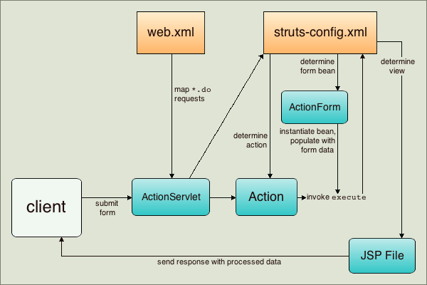
Struts - diagrama

Slide 36
Struts es la solución?
Es Struts la mejor opción para todo proyecto?
  No. Si necesitas escribir una simple aplicación, con una poca cantidad de paginas, entonces puedes considerar una solución el “Modelo 1” que usa solamente JSPs.

Slide 37
Struts es la solución?
Es Struts la mejor opción para todo proyecto?
  Pero si estas escribiendo una aplicación muy complicada, con docenas de JSPs, que necesita mantenimiento al pasar el tiempo, entonces Struts puede ayudarte.

Slide 38
TITULO
Como construir una aplicación con Struts

Slide 39
Struts – Paso a paso
Configuramos Struts en la aplicación
Creamos las paginas JSPs
  JSP de entrada de datos (formulario)
  JSP de salida de datos (resultado-notificación)
Creamos un bean ActionForm
Creamos una clase Action

Slide 40
Struts – Paso a paso
Implementamos validaciones
Agregamos las entradas de forward en el archive struts-config.xml
Configuramos y corremos la aplicación

Slide 41
Bibliografía
http://struts.apache.org/
http://struts.apache.org/1.x/index.html
http://netbeans.org/kb/docs/web/quickstart-webapps-struts.html

